Slide 1
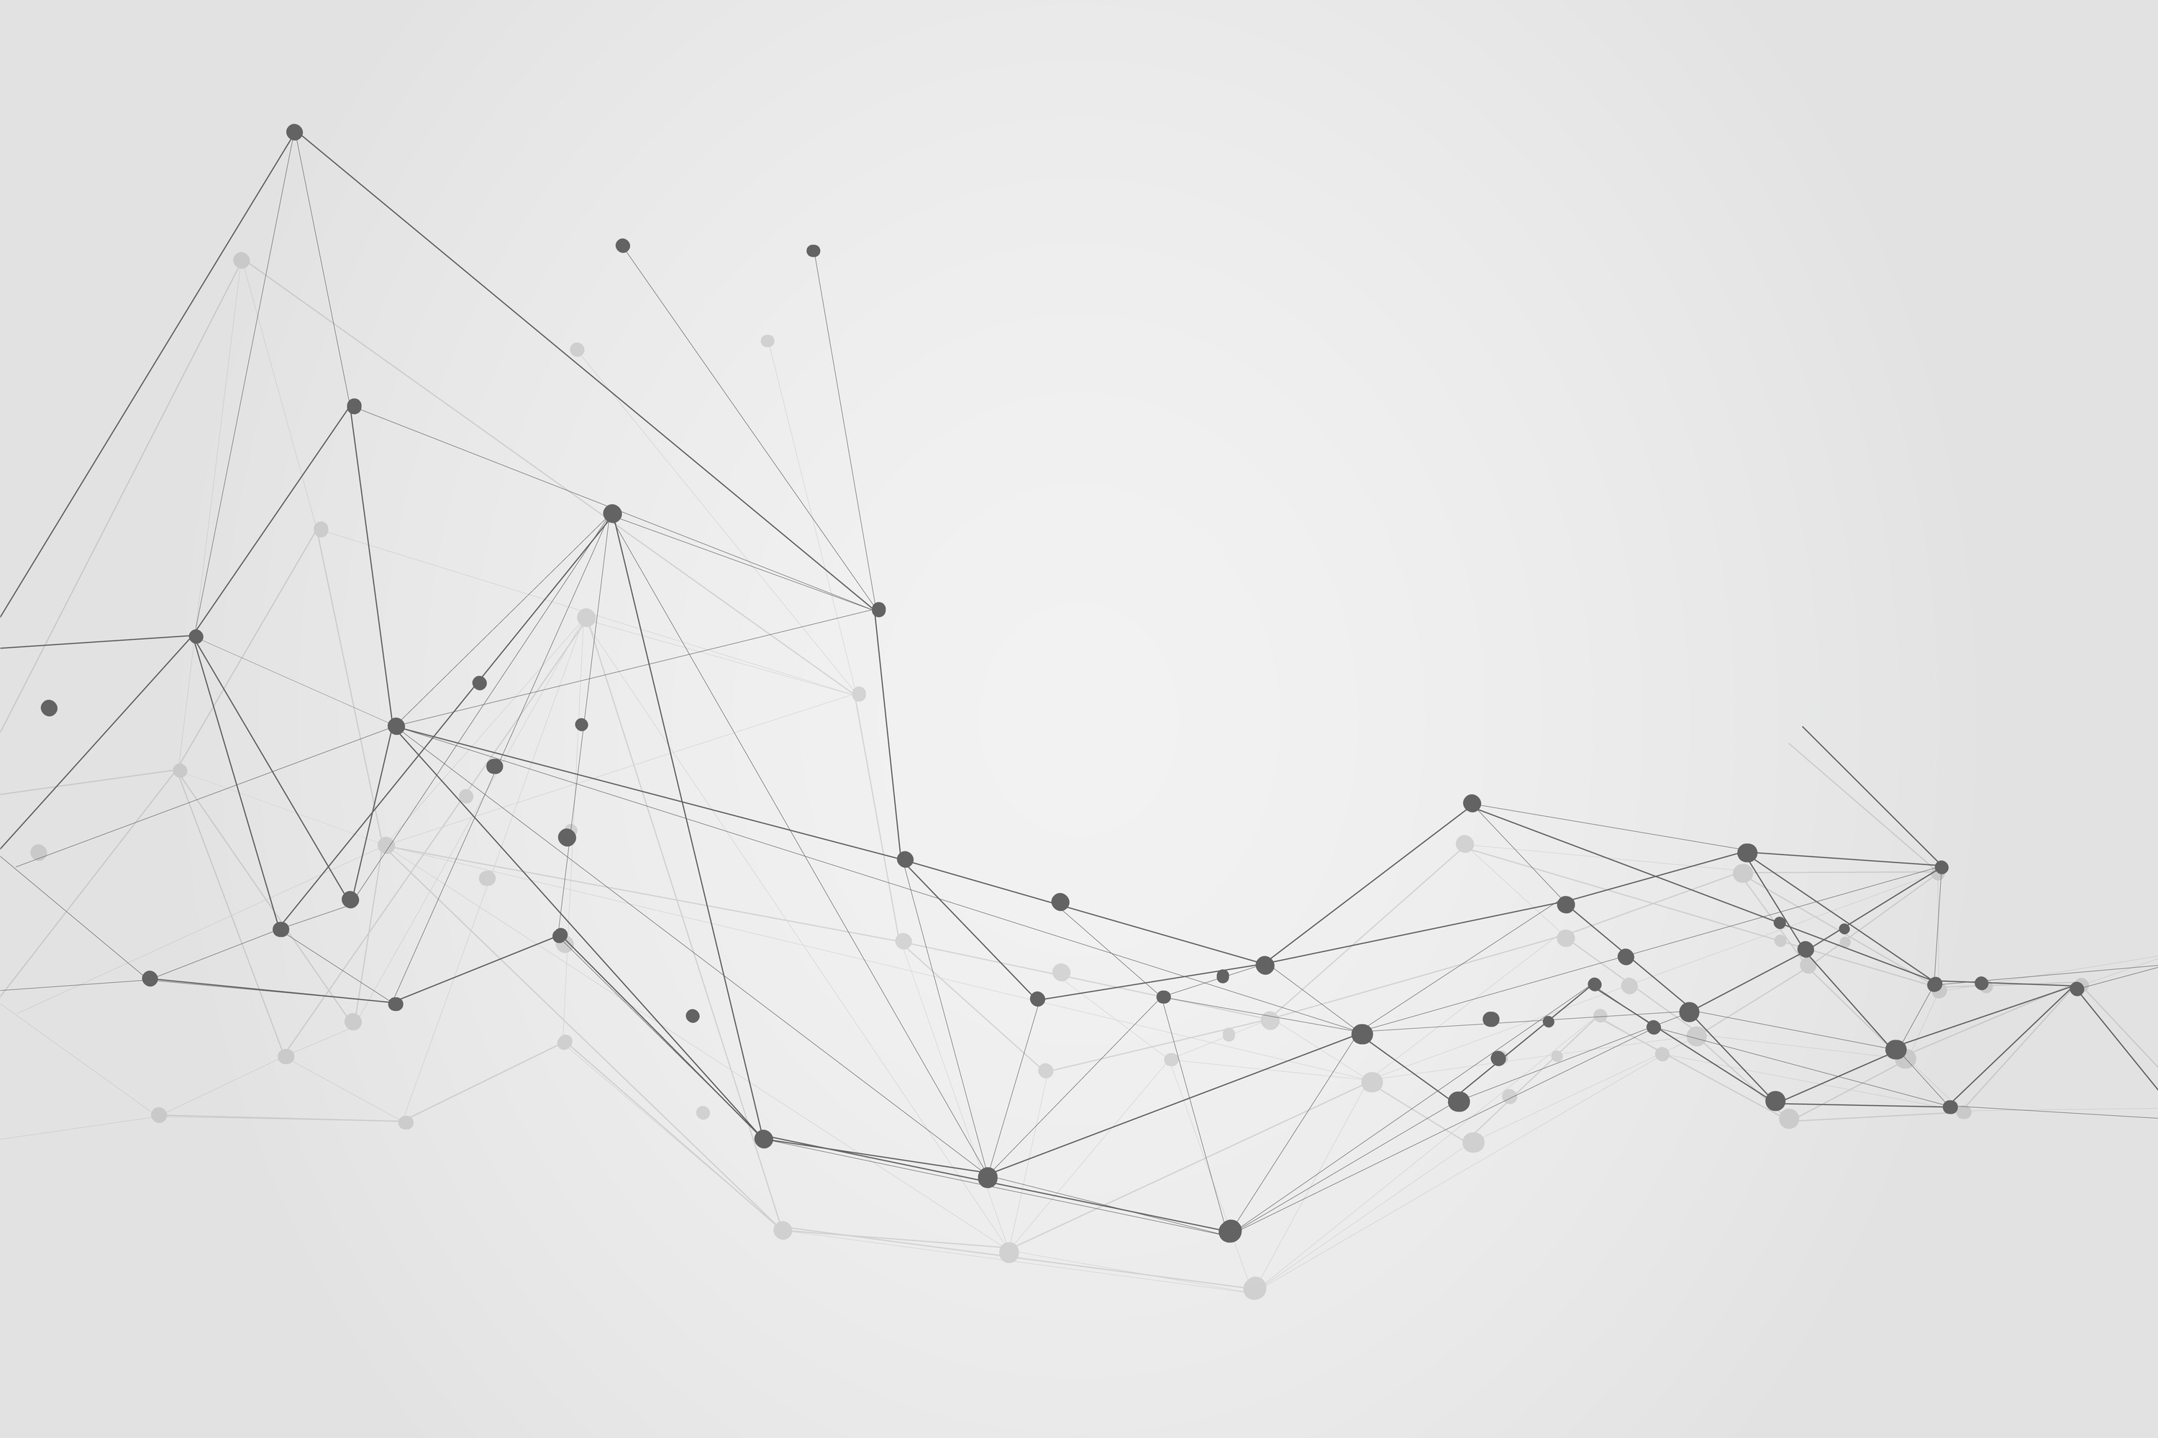
November 2023
Prévision de la qualité du lait par
Modélisation ML
Amina Bouhari

Slide 2






Plan de projet :
Etat de l’art
Resultat
Introduction
Méthode proposé
Conclusion

Slide 3



Introduction
Dans l'industrie laitière, assurer la qualité du lait revêt une importance cruciale. Cette qualité est soumise à l'influence de divers facteurs. La précision de la classification du lait en fonction de ces caractéristiques est essentielle pour maintenir des normes élevées dans cette industrie.

Slide 4

Problématique
Le défi majeur consiste à élaborer un modèle robuste capable de classifier automatiquement la qualité du lait en se fondant sur ses caractéristiques.Car Les méthodes traditionnelles peuvent prendre beaucoup de temps et être influencées par des interprétations personnelles.

Slide 5

Objectif
L'objectif principal de ce projet est de mettre au point un modèle d'apprentissage automatique capable de classifier de manière efficiente la qualité du lait en se basant sur ses caractéristiques intrinsèques.

Slide 6

Apprentissage
supervisée
non supervisée
KNN
SVM
CAH
K_means

Slide 7
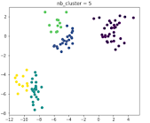
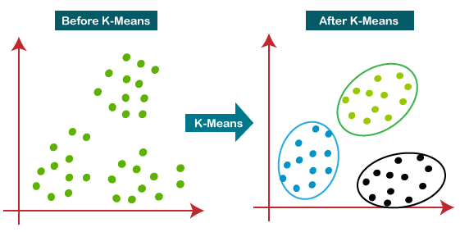
Non supervisé
Les etapes de la Classification automatique :
1/Choix des données .
2/Calcul des dissimilarités entre les n individus à partir du tableau initial.
3/Choix d'un algorithme(CAH ou K-means).
4/L'interprétation des résultats .
CAH
K-means

Slide 8
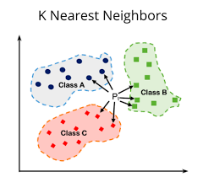
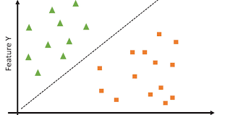
Méthode Proposé :
Apprentissage
Apprentissage supervisé:
-KNN :
Classement
+ s'adapte rapidement aux
changements dans les données
-SVM :
+ Efficacité en Haute Dimension
+Optimisation de la Marge

Slide 9
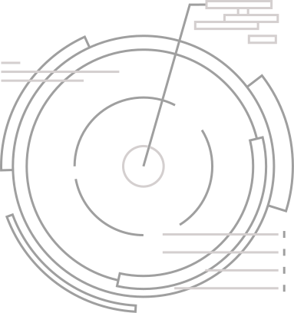
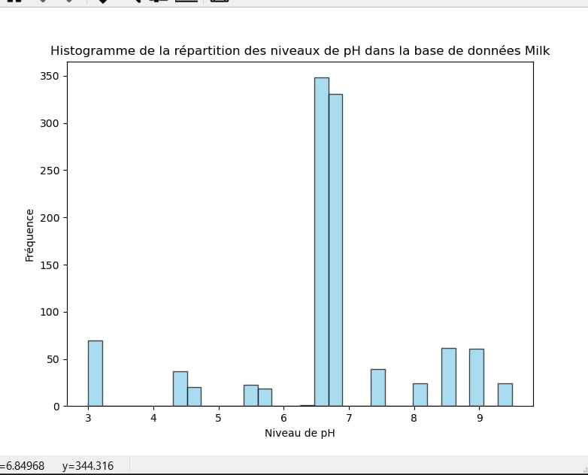
Resultats:
histogramme pour le niveau de pH dans la base de données "milk" :
Stages 1
Stages 2
Stages 4

Slide 10
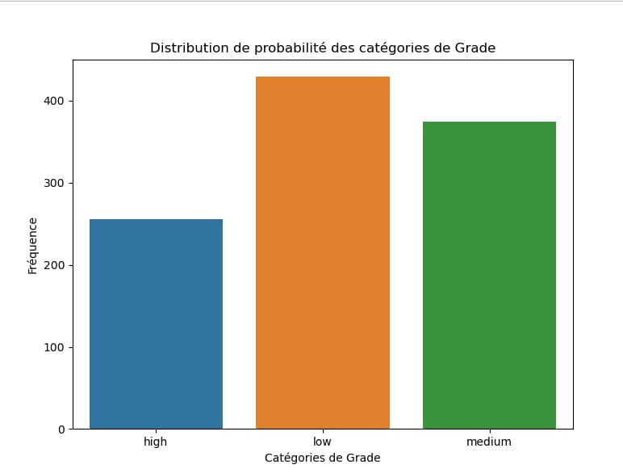
la répartition du nombre d'exemples pour chaque grade en utilisant un graphique :
Stages 1
Stages 2
Stages 4

Slide 11
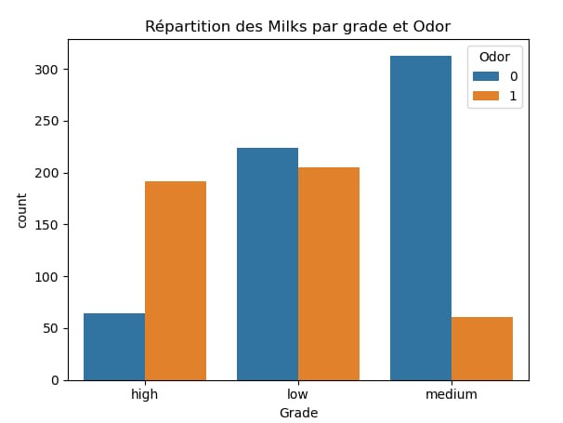
la répartition du nombre d'exemples pour chaque grade en fonction de la variable Odor en utilisant un graphique :
Stages 1
Stages 2
Stages 4

Slide 12
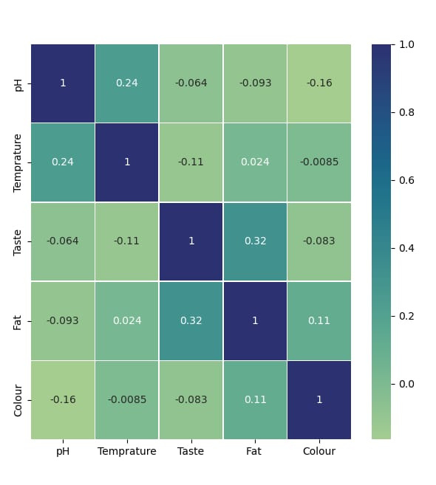
la matrice de correlation :
Stages 1
Stages 2
Stages 4

Slide 13

Conclusion
Ce projet s'est concentré sur l'application de l'apprentissage automatique pour la classification de la qualité du lait. Les informations détaillées sur la façon dont les modèles se sont comportés nous ont beaucoup aidés à résoudre le problème que nous avions. Ce projet démontre le potentiel de l'apprentissage automatique dans le secteur alimentaire .

Slide 14

THANKYOU

